Slide 1



Slide 2

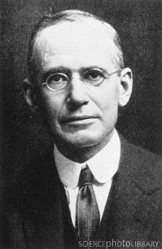
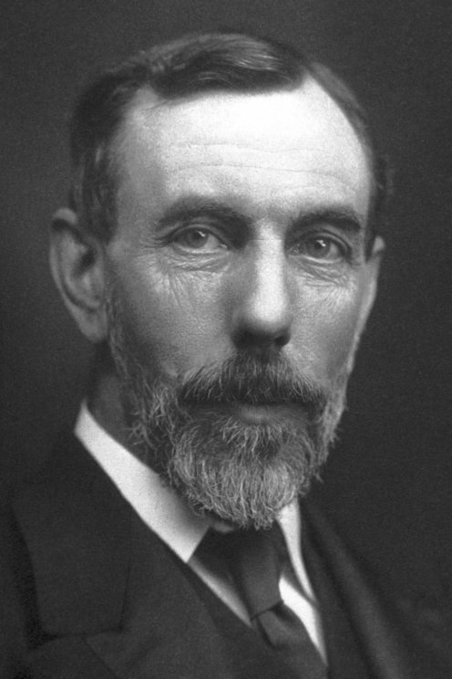
Descoberto em 1898 por Sir William Ramsay e Morris W. Travers;
O néon (do grego néos = novo);
Pertence a família dos Gases Nobres;
Localizado no 2º período da tabela periódica.

Slide 3

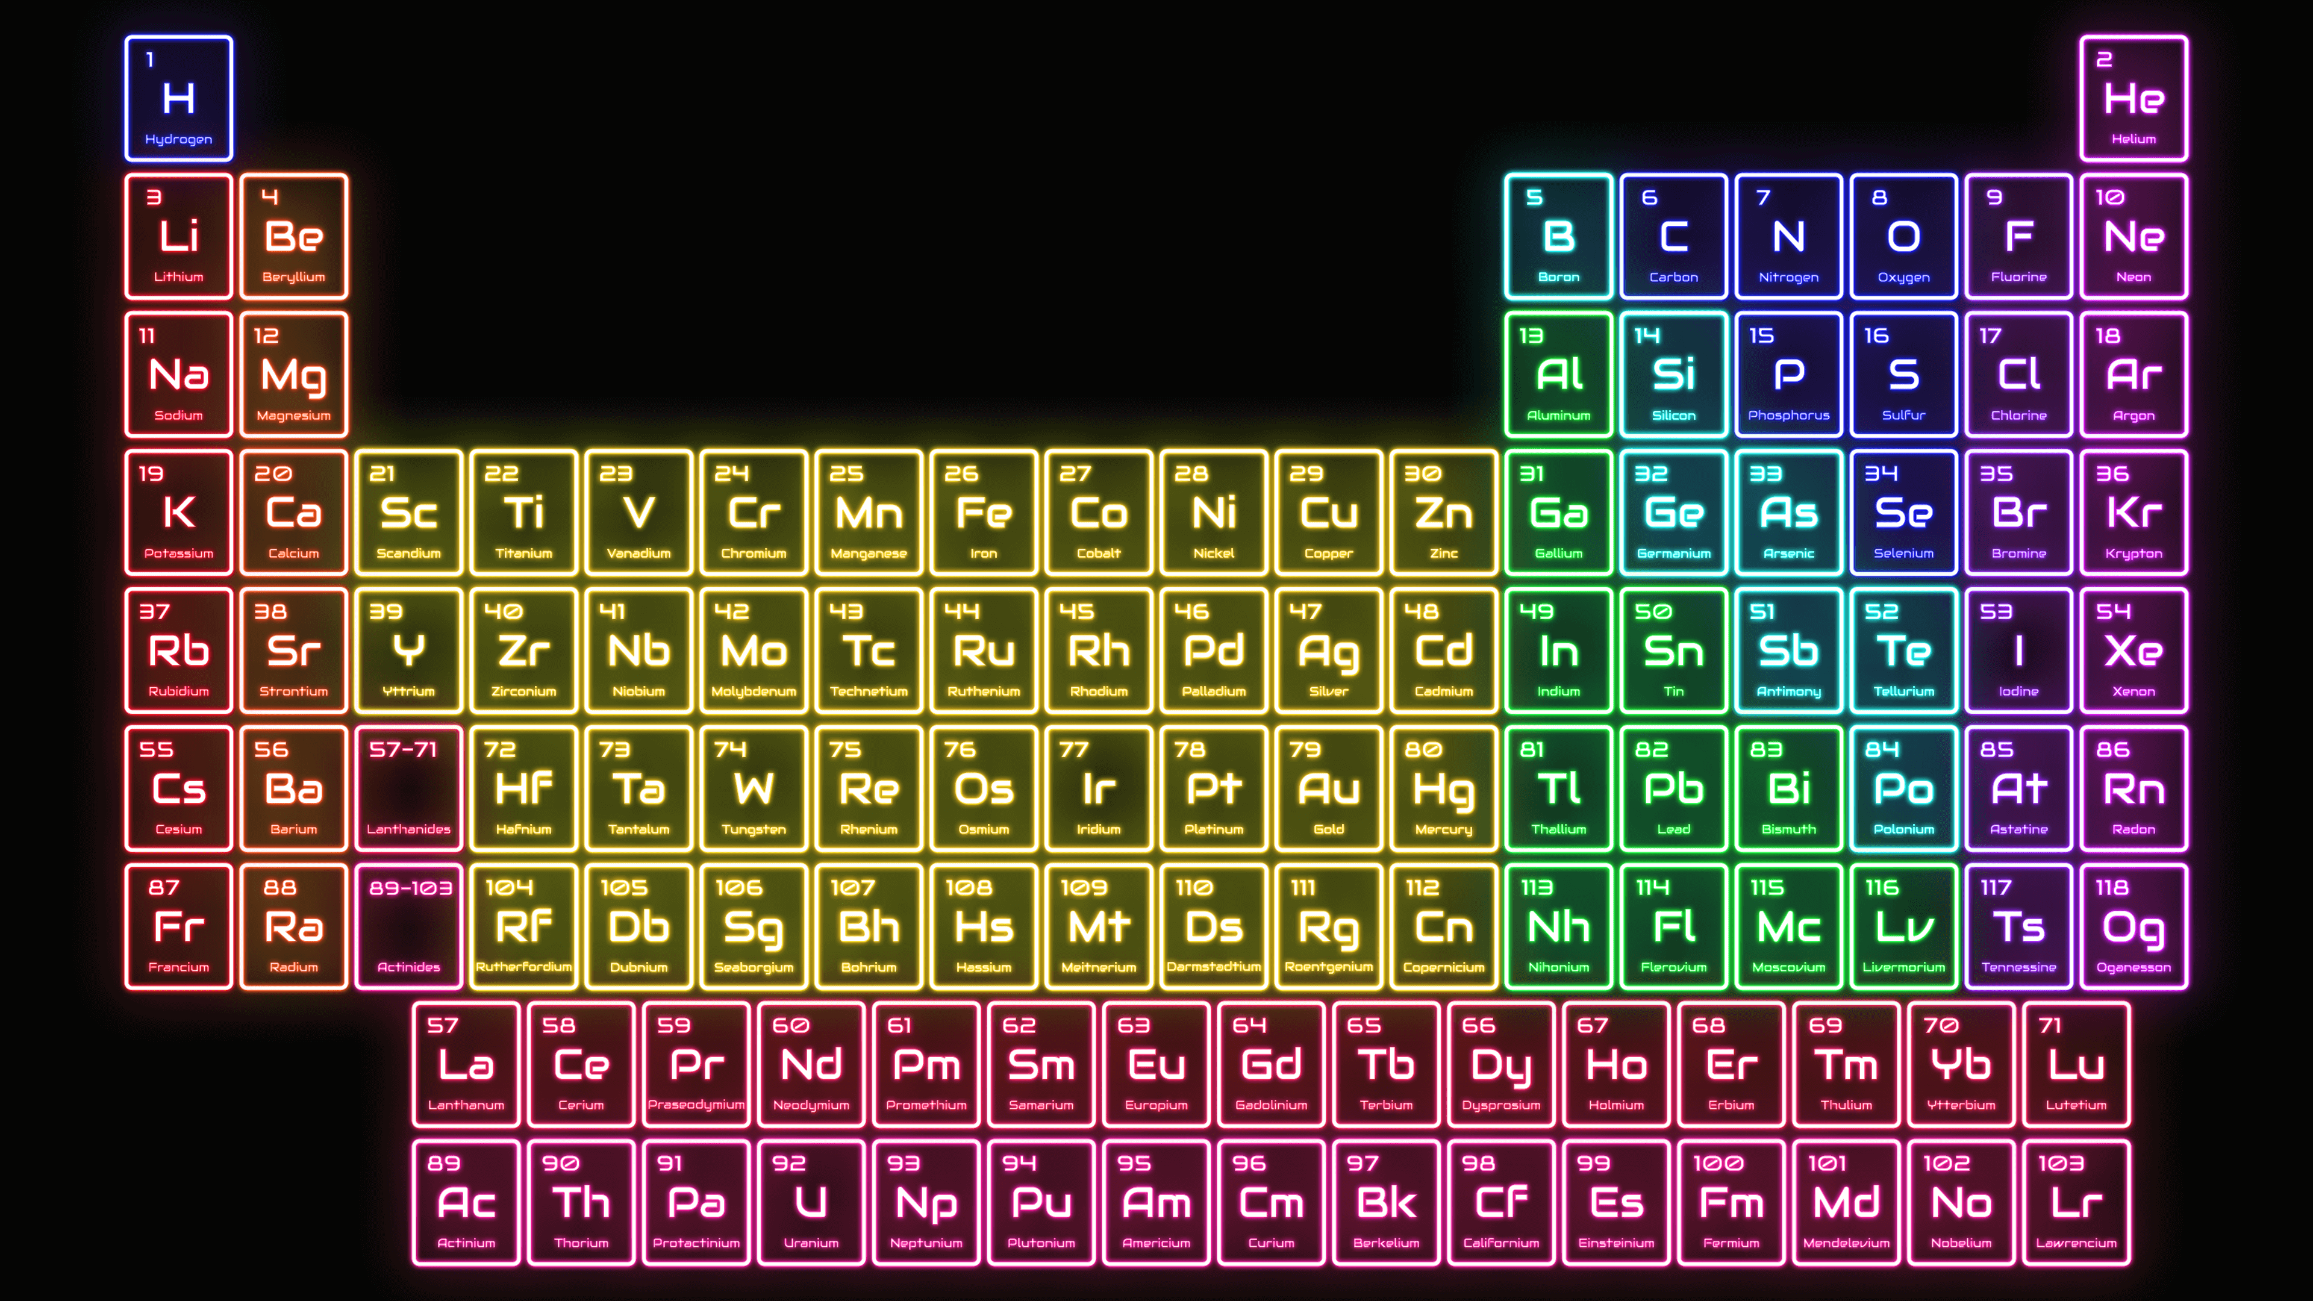

Slide 4

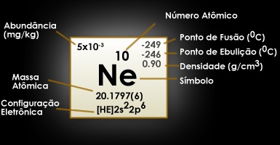
Ponto de Fusão = –248,6° C (24,56 K);
Ponto de Ebulição = 665° C (27.1 K);
Densidade = 1,20 g/ml ;
Distribuição eletrônica = [He] 2s²2p⁶;
Peso atómico: 20,183
20,1797 u
Ne
10

Slide 5

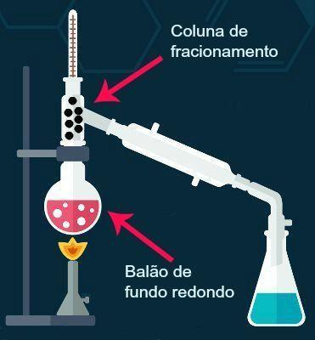
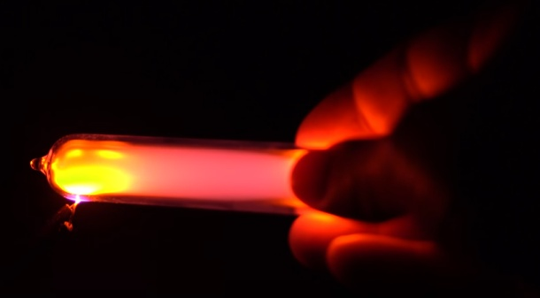
Presente em pequena quantidade no ar atmosférico;
Incolor, inodoro e praticamente inerte;
Quinto elemento químico mais abundante por massa no Universo;
Se encontra usualmente na forma de gás monoatômico;
Segundo gás nobre mais leve;

Slide 6
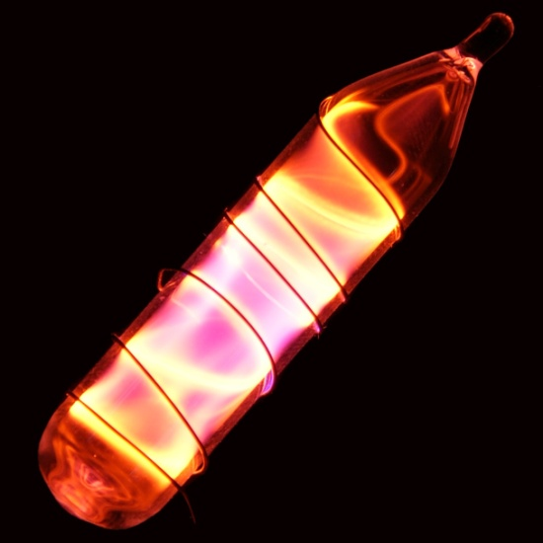
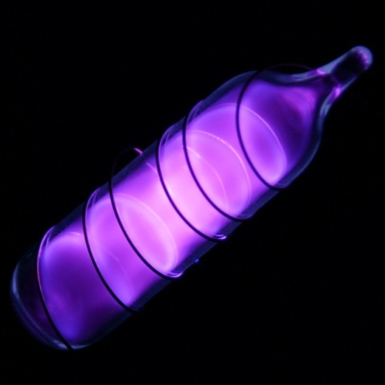
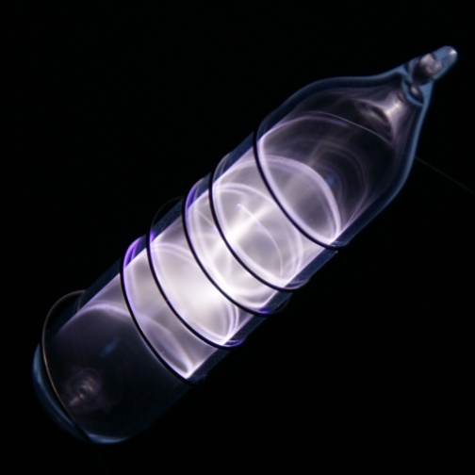
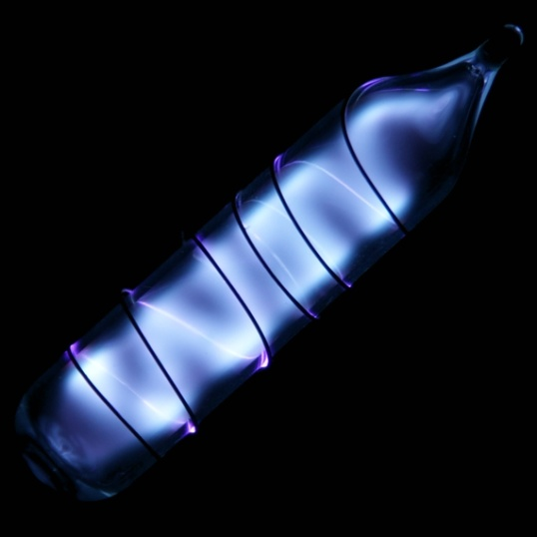
Neônio
Argônio
Criptônio
Xenônio

Slide 7


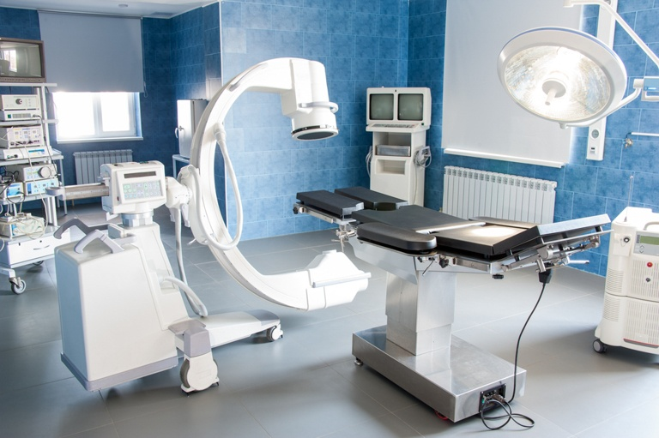




Slide 8

https://www.infoescola.com/elementos-quimicos/neonio/
https://mundoeducacao.bol.uol.com.br/quimica/gas-neonio.htm
http://www.quimlab.com.br/guiadoselementos/neonio.htm

